Slide 1
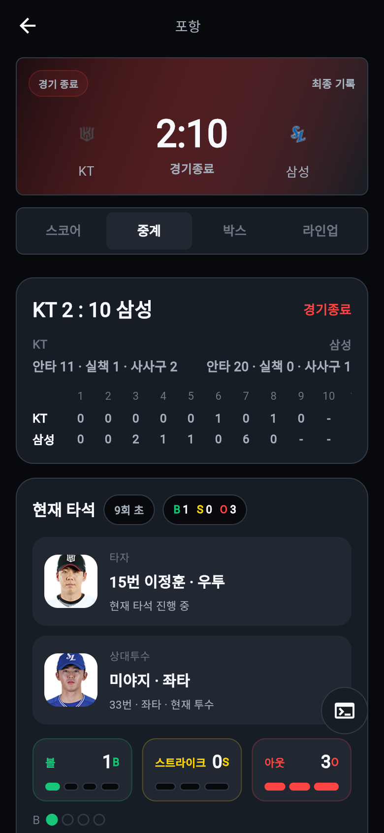
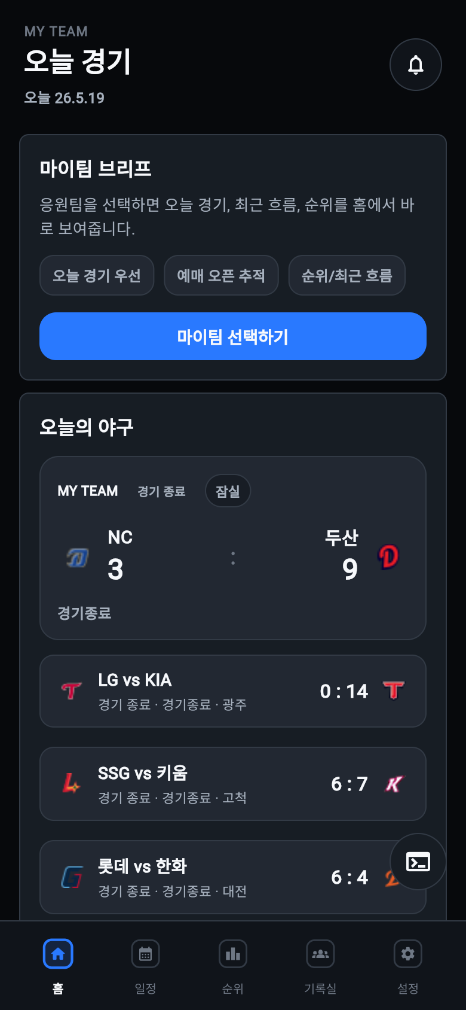
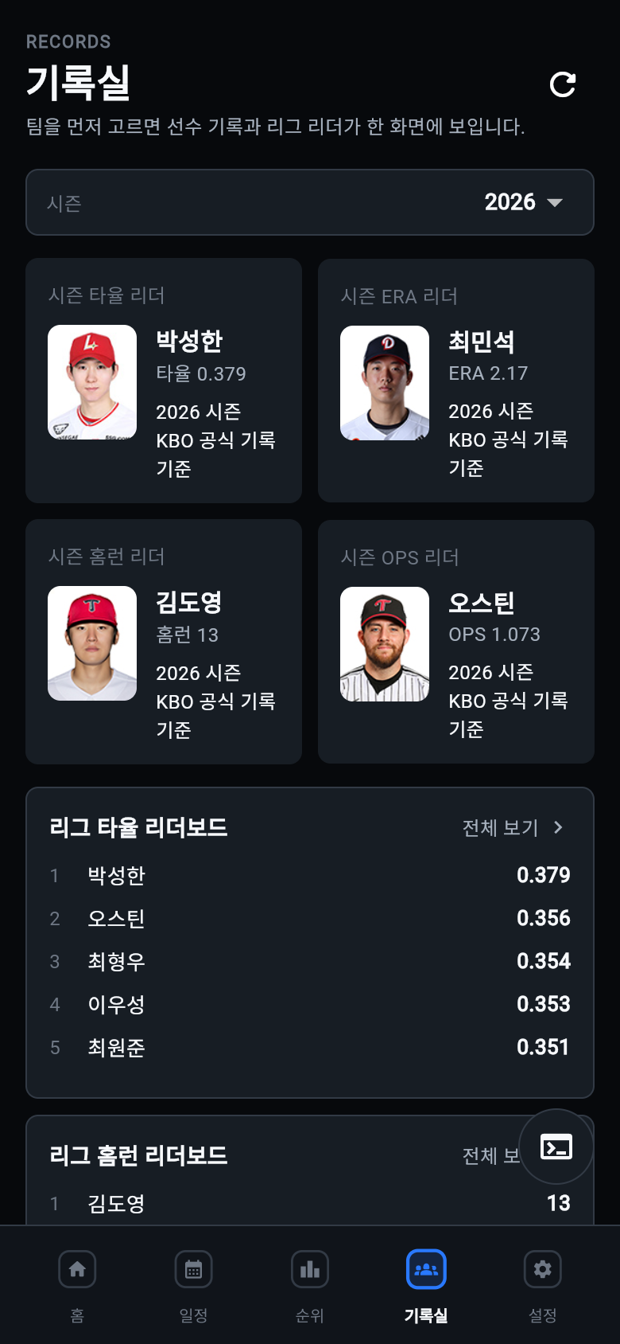
KBO FANS · PRODUCT TOUR
KBO Fans.
답답해서 직접만든 야구 슈퍼앱
홈
문자중계
기록실
KBO Fans · 20241874 김민규
01

Slide 2
FAN JOURNEY
야구팬의 하루 흐름에 맞춰 기능을 연결했어요.
오늘 경기 확인부터 상세, 문자중계, 기록실까지 자연스럽게 이어져요.
1
오전/점심
2
경기 전
3
경기 중
4
경기 직후
5
다음 날
오늘 경기 있어?
상대, 시간, 구장 확인
선발/라인업 떴어?
예매나 알림 필요해?
지금 몇 대 몇이야?
무슨 상황이야?
누가 잘했어?
박스스코어와 핵심 선수
순위와 기록에
어떤 영향이 있었어?
사용 흐름
마이팀 홈 → 오늘 경기 → 경기 상세/문자중계 → 기록실
02
KBO Fans
02
KBO Fans

Slide 3
WHY KBO FANS
흩어진 KBO 정보를 한 앱에서 확인하세요.
마이팀 경기, 실시간 상황, 시즌 기록을 화면 흐름으로 묶었어요.
종합 스포츠 앱
공식/통계 앱
개인 중계 앱
KBO Fans
뉴스와 광고가 앞서고
야구 전용 흐름은 약함
정보는 깊지만
모바일 경험이 무겁게 느껴짐
가볍지만
플랫폼/유지보수 안정성이 부담
마이팀 기준으로
빠른 확인과 깊은 기록까지
불편한 점
불편한 점
불편한 점
추천 방향
PRODUCT FIT
마이팀 홈 → 경기 상세 → 기록실
03
KBO Fans
03
KBO Fans

Slide 4
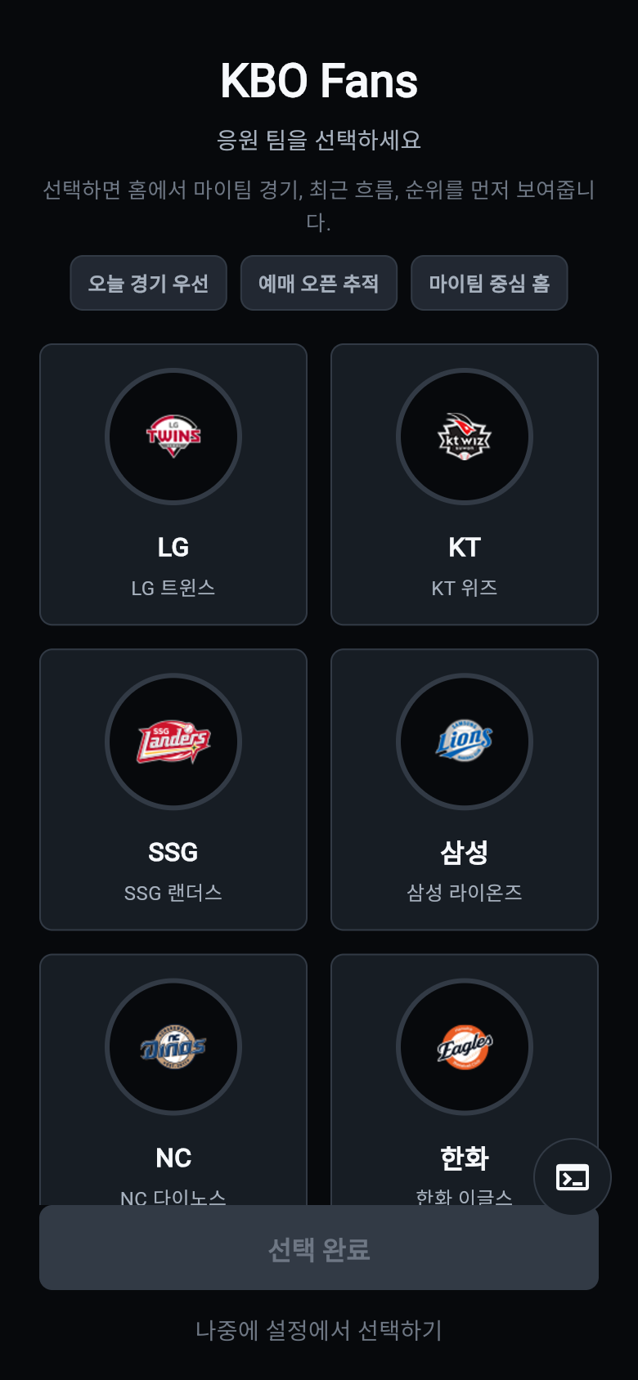
PERSONALIZED FLOW
마이팀을 고르면 앱이 내 팀 중심으로 바뀌어요.
홈, 경기 상세, 일정, 알림까지 선택한 팀 기준으로 연결돼요.
CONNECTED
CONNECTED
홈
경기 상세
우리 팀 정보 먼저 보기
스코어 · 문자중계 · 기록 확인
CONNECTED
CONNECTED
일정
알림
다음 경기와 예매 정보 확인
받고 싶은 경기 알림 선택
마이팀 선택에서
KBO Fans 경험이 시작돼요.
마이팀 선택
홈 반영
04
KBO Fans
04
KBO Fans

Slide 5
FEATURE 1 · MY TEAM HOME
앱을 켜자마자 우리 팀부터 확인하세요.
마이팀 브리프, 오늘 경기, 상세 이동 버튼을 홈에서 바로 만나요.
MY TEAM BRIEF
우리 팀 한눈에
경기 여부, 상대, 시간, 진행 상태를 홈 상단에서 바로 확인
TODAY GAMES
오늘 경기 모아보기
다른 팀 경기 상태와 점수도 함께 확인
NEXT ACTION
상세/알림/기록으로 이동
경기 카드에서 상세, 중계, 기록 화면으로 바로 이동
05
KBO Fans
05
KBO Fans

Slide 6
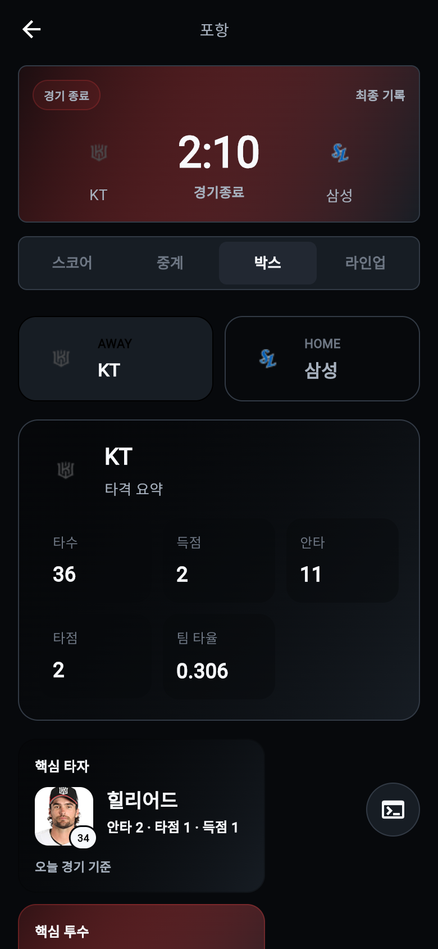
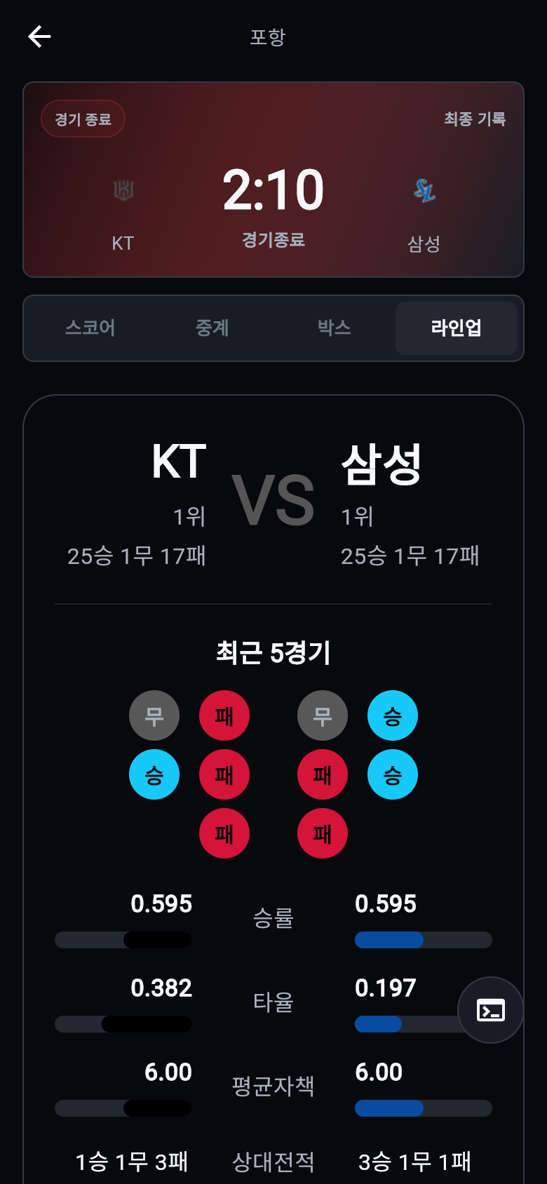
FEATURE 2 · GAME DETAIL
한 경기의 흐름을 4개 탭으로 따라가세요.
스코어, 문자중계, 박스스코어, 라인업을 한 화면에서 전환해요.
1. 스코어
2. 문자중계
3. 박스스코어
라인업
06
KBO Fans
06
KBO Fans
현재 점수와 이닝 흐름 확인
타석 로그와 카운트 확인
선수별 결과 확인
경기 전 라인업 확인

Slide 7
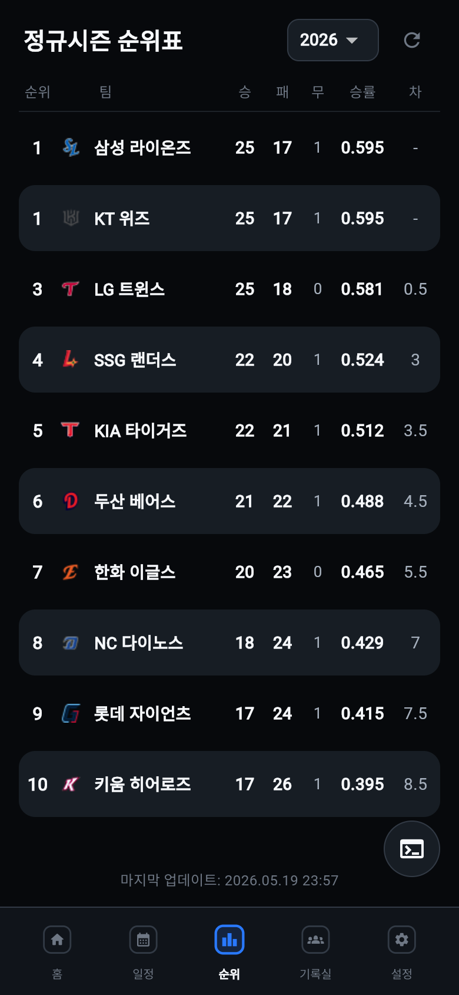
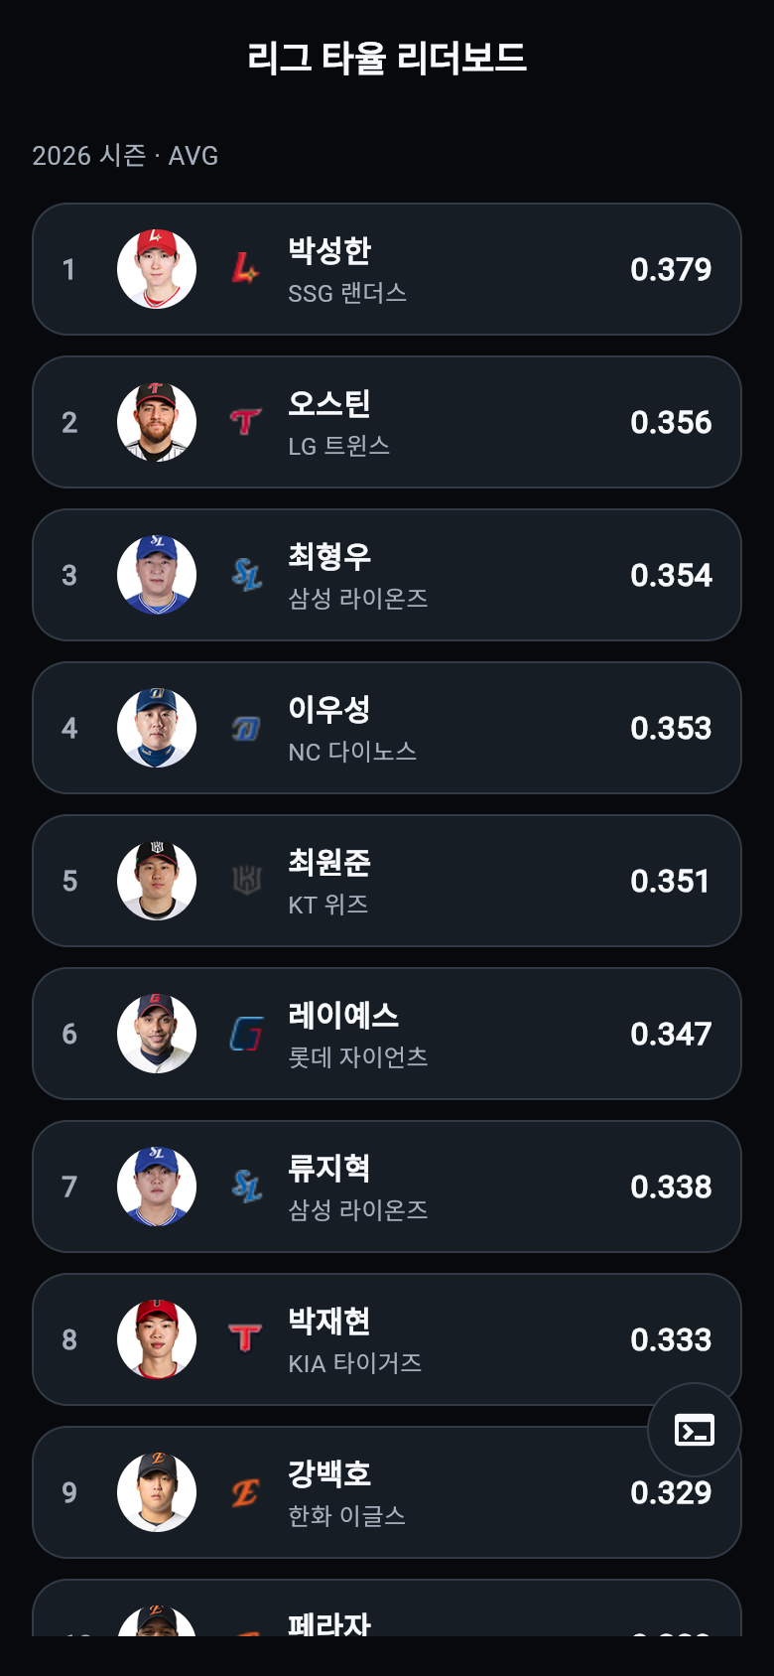
FEATURE 3 · RECORDS
순위와 선수 기록까지 깊게 확인하세요.
시즌 순위, 기록실 홈, 리더보드를 필요한 깊이로 살펴봐요.
LIGHT FAN
결과와 순위
시즌 흐름을 빠르게 확인
CORE FAN
선수와 지표
선수별 기록과 지표까지 확인
07
KBO Fans
07
KBO Fans
시즌 순위
기록실 홈
리그 리더보드

Slide 8
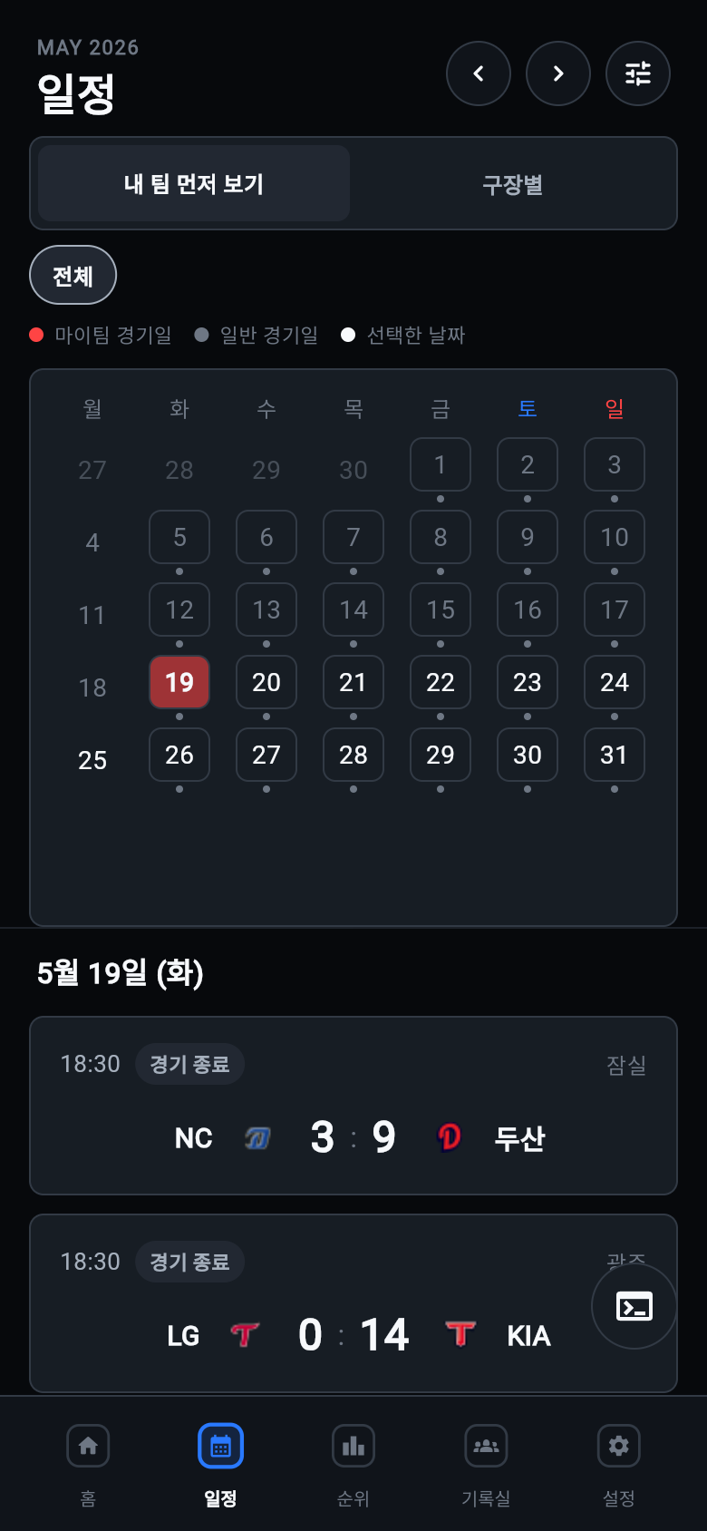
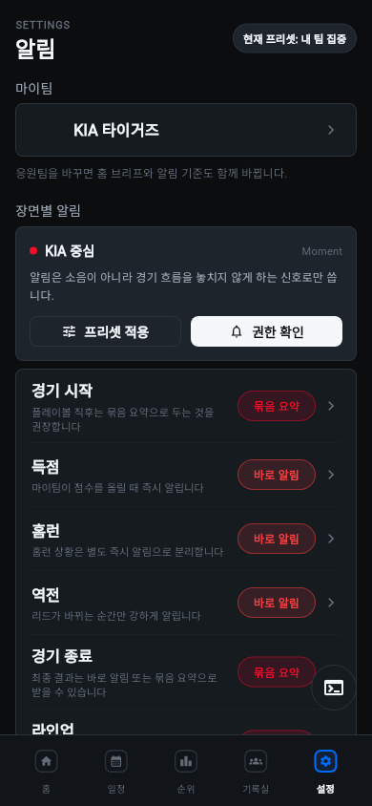
FEATURE 4 · SCHEDULE
다음 경기와 예매 준비도 한 화면에서 확인하세요.
월간 일정, 경기 시간, 구장, 예매 알림까지 이어져요.
STEP 1
일정 확인
이번 달 경기와 날짜별 상태 확인
STEP 2
경기 선택
상대, 시간, 구장 확인
STEP 3
예매 준비
예매 알림 설정
예매 알림 설정
08
KBO Fans
08
KBO Fans
월간 일정

Slide 9
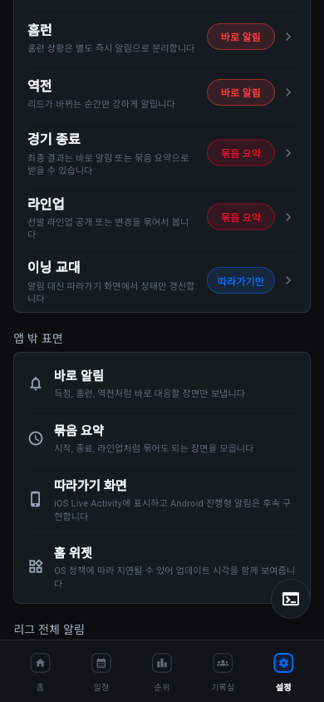
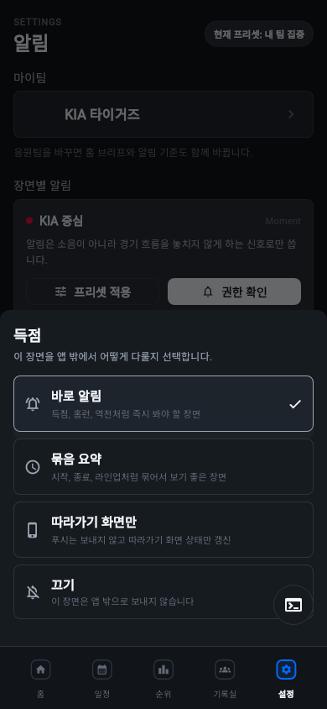
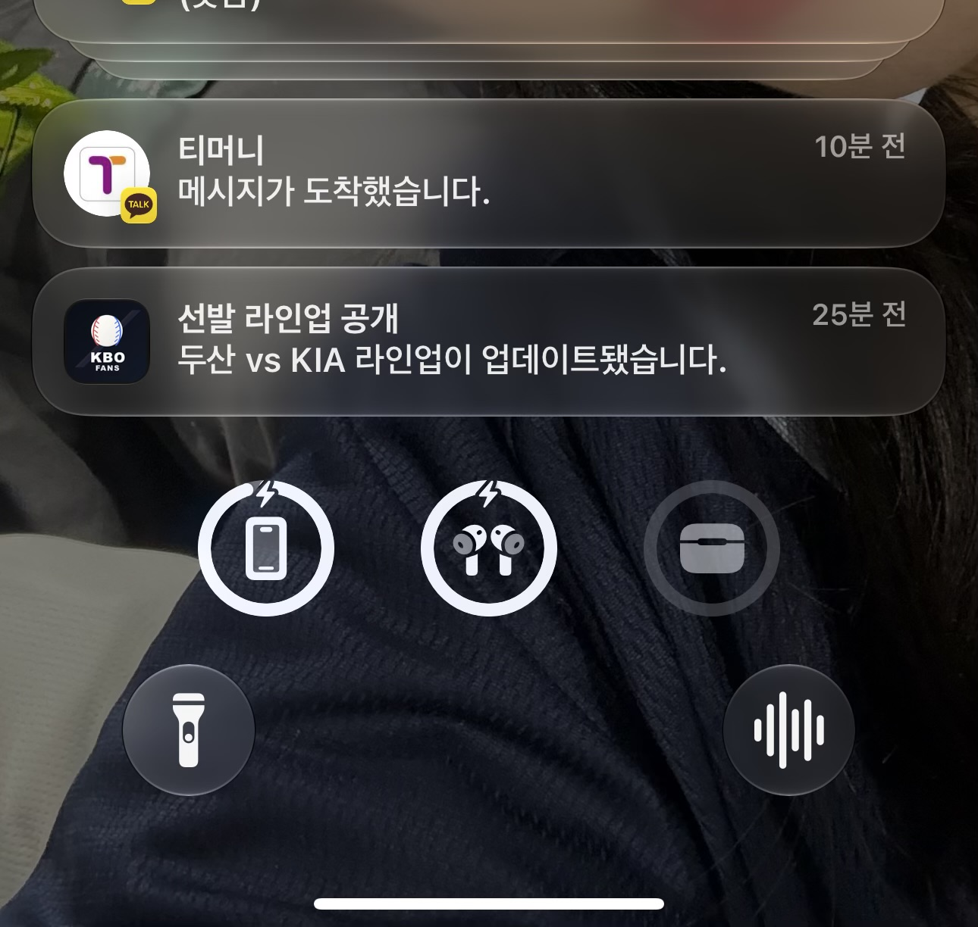
FEATURE 5 · NOTIFICATIONS
놓치고 싶지 않은 경기 순간만 골라 받으세요.
경기 시작, 라인업, 득점/실점, 역전, 종료 알림을 항목별로 켜고 끄세요.
고를 수 있는 알림 항목
경기 시작
라인업
득점 / 실점
동점 / 역전
최종 결과
알림 항목, 장면 선택, 전달 방식을 화면에서 나눠 설정해요.
push/Live Activity로 앱 밖에서도 경기 흐름을 이어가요.
알림 항목
장면 선택
전달 방식
09
KBO Fans
09
KBO Fans

Slide 10
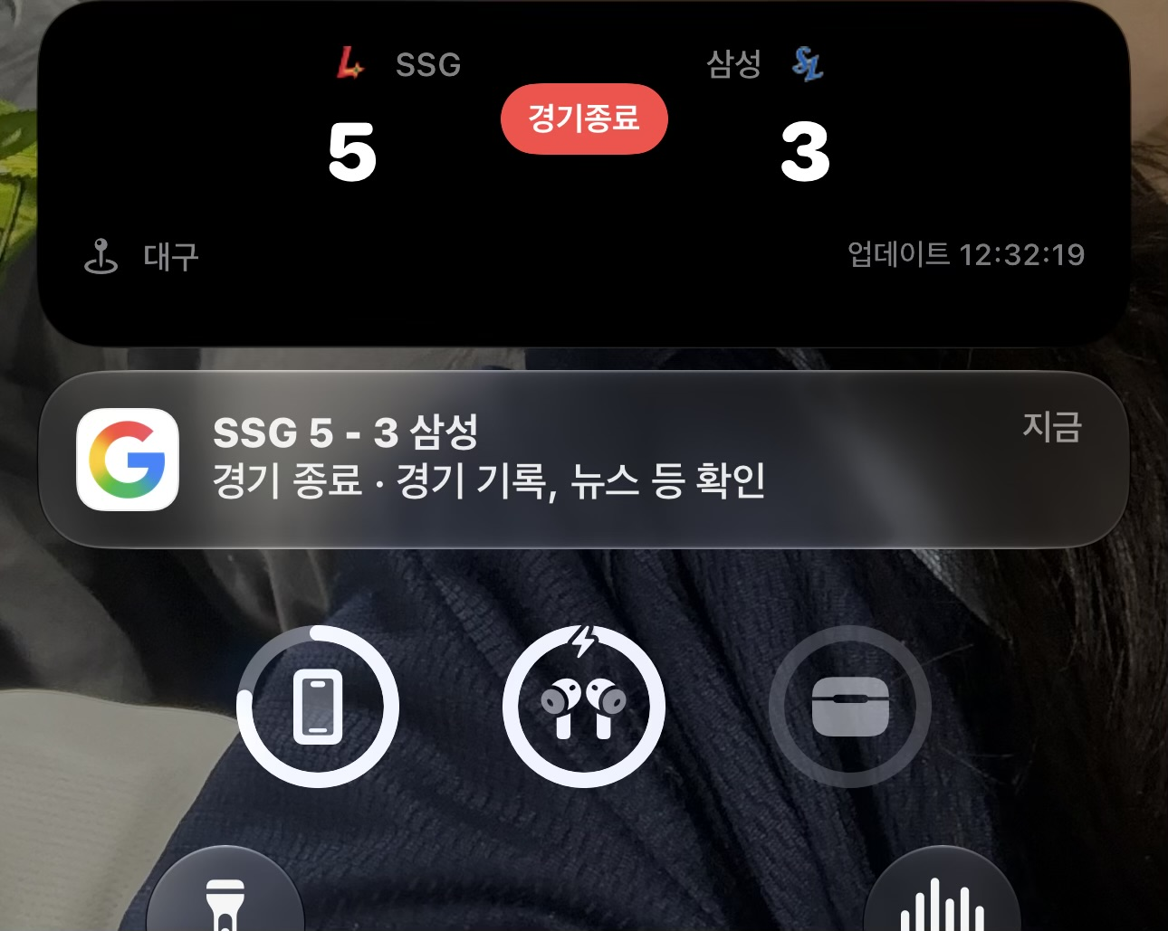
DATA / BACKEND
데이터와 알림까지 백엔드로 연결해요.
경기 정보, 기록 데이터, push/Live Activity가 backend 경로와 함께 움직여요.
BACKEND API
DIRECT
PUSH / LIVE
경기 · 기록 데이터
보조 조회 경로
앱 밖 갱신
FastAPI가 화면 API와 기록 snapshot을 제공
로컬 확인과 파서 검증용 direct 조회 유지
push와 Live Activity도 backend 연동으로 처리
화면 안 데이터와 앱 밖 알림까지 한 흐름으로 연결
10
KBO Fans
10
KBO Fans

Slide 11
FEATURE COVERAGE
KBO Fans에서 제공하는 기능을 한눈에 확인하세요.
앱 화면과 backend 연동까지 이번 발표에서 함께 보여줘요.
기능 영역
제공 기능
진행 상태
주요 화면
온보딩, 홈, 경기 상세 4탭, 일정, 순위, 기록실, 설정
완료
마이팀 홈
팀 선택, 홈 브리프, 경기 카드 우선 표시
완료
데이터 처리
백엔드 API 조회 + 보조 direct 조회
완료
알림
장면별 알림, 경기 상세 route 연결
완료
앱 밖 갱신
push / Live Activity backend 연동 완료
완료
소개 포인트
화면 흐름과 backend 연동 결과를 함께 확인하세요.
11
KBO Fans
11
KBO Fans

Slide 12
PRODUCT SUMMARY
KBO Fans로
경기 전부터 경기 후까지
이어가세요.
1
마이팀 홈
2
경기 상세
우리 팀 경기부터 먼저 확인
스코어, 문자중계, 박스스코어, 라인업
3
기록실
4
알림 설정
순위와 선수 기록까지 깊게 확인
경기 시작부터 주요 장면까지 선택
경기 흐름을 놓치지 마세요
KBO Fans
12

